Slide 1
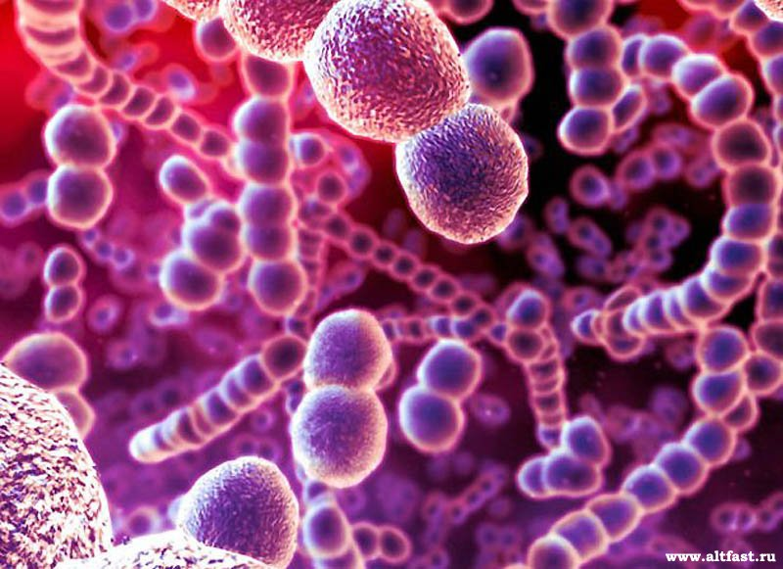
Экология микроорганизмов Микроорганизмы тела человека Санитарная микробиология

Slide 2
ЭКОЛОГИЯ - наука о взаимоотношениях
организмов с окружающей средой
(Э. Геккель, 1866)
Экологическая микробиология
изучает отношение внутри микробных сообществ, а также взаимоотношения микроорганизмов и макроорганизмов, совместно обитающих в общих биотопах
Термин «экологическая микробиология» введен в 1945г. русским микробиологом С.Н. Виноградским (1856-1953гг.)

Slide 3
Биотоп – ограниченная в пространстве среда обитания
(определённый участок, место обитания),
состоящая из живых (биотических) и
неживых (абиотических) компонентов.
Микробиоценоз - это совокупность микроорганизмов,
заселяющих определённый биотоп и связаных
между собой и со средой.
Экосистема - биологическая система, состоящая из
сообщества живых организмов (биоценоз),
среды их обитания (биотоп),
системы связей, осуществляющей обмен
веществом и энергией между ними.

Slide 4
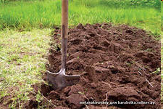
Микроорганизмы окружающей среды

Slide 5
Роль микроорганизмов в природе
Минерализация (СО2, NH3, H2, CH4);
Поставка питательных веществ для других микроорганизмов-хемогетеротрофов;
Обеспечение питания для простейших, нематод и др.;
Перевод соединений в растворимую или газообразную форму;
Выделение соединений, подавляющих активность других микроорганизмов (бактериоцины, антибиотики)

Slide 6
Микрофлора почвы
Количество микроорганизмов:
обработанная почва - 4,8-5,2 млрд. КОЕ/г
лесная почва – 2-4 млрд.КОЕ/г
пески - 0,9-1,2 млрд. КОЕ/г.
Масса микроорганизмов в почве 1000 кг в 1 гектаре
Основные обитатели почвы:
осуществляющие минерализацию ОВ:
спорообразующие палочки,
псевдомонады,
протей;
аммонифицирующие бактерии;
азотфиксирующие бактерии:
Azotobacter,
Azomonas,
Mycobacterium; цианобактерии;
простейшие; грибы

Slide 7
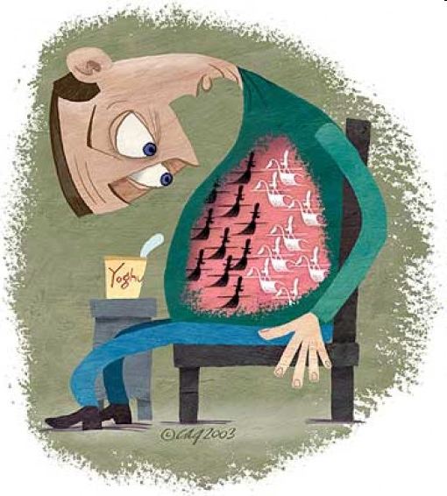
Микрофлора почвы
Болезнетворные микроорганизмы попадают с выделениями больных людей и животных,
с отбросами, с трупами.
Escherichia | Эшерихиозы
Salmonella | ПТИ, Сальмонеллезы, Брюшной тиф
Shigella | Дизентерия
Bаcillus | Сибирская язва
Clostridium | Столбняк, Ботулизм

Slide 8
Микрофлора воды
Количество микроорганизмов
вода поверхностных источников –
10 млн. КОЕ/см3
артезианские воды – 100 КОЕ /см3
Основные микроорганизмы в
пресных водоемах:
Энтеробактерии, псевдомонады,
аэромонады.
Со сточными водами попадают:
Escherichia, Citrobacter, Enterobacter,
Enterococcus, Clostridium
Вода - фактор передачи многих инфекций:
холеры, дизентерии,
энтеровирусных инфекций.

Slide 9
Микрофлора воздуха
Верхние слои атмосферы, горный и морской воздух содержит единичные микробные клетки.
Количество микроорганизмов в жилых помещениях -
до 1500 КОЕ/м3
В воздухе выживают:
споры грибов и бактерий (бациллы, клостридии),
сарцины, стафилококки, микрококки
Через воздух передаются патогенные микробы:
стафилококки, стрептококки; возбудители дифтерии, туберкулеза, коклюша; вирусы гриппа, кори и др.

Slide 10
Микрофлора пищевых продуктов
Кисломолочные продукты, квашеные овощи, напитки содержат специфические виды микробов
Бифидобактерии, лактобактерии.
Гнилостные бактерии,
уксуснокислые бактерии
могут вызывать порчу
пищевых продуктов.
Факторы передачи:
сальмонеллезов, бруцеллеза,
ботулизма, дизентерии,
холеры, туберкулеза,
сибирской язвы,
ПТИ

Slide 11
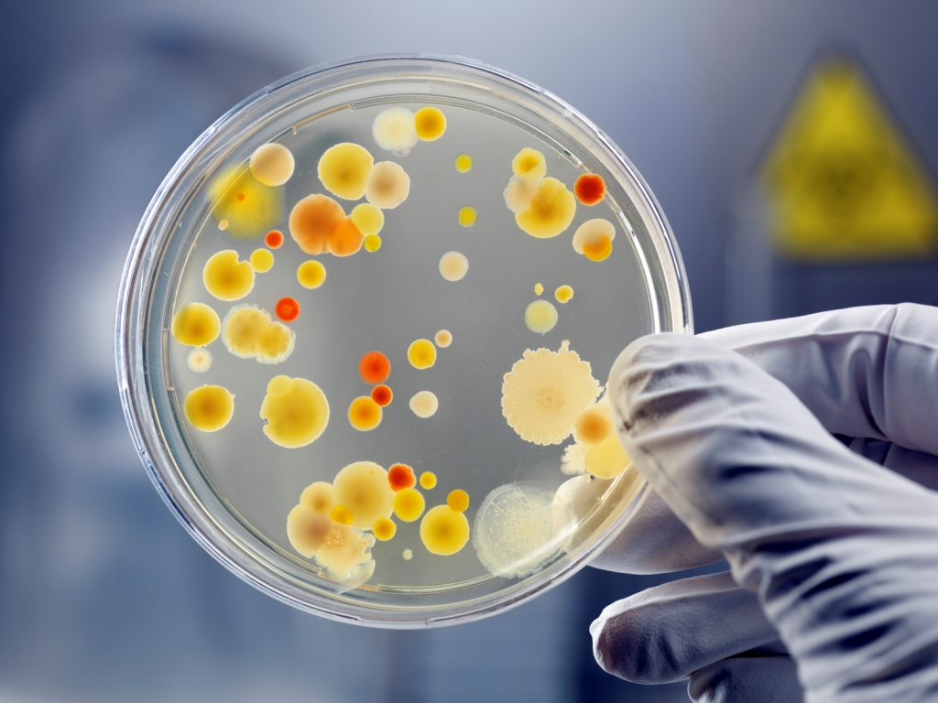
Санитарная микробиология — это наука, которая изучает микрофлору (микробиоту) окружающей среды и ее вредное влияние на организм человека.
Объекты санитарной микробиологии:
вода, воздух, почва,
объекты окружающей
среды, пищевые
продукты, оборудование
пищеблоков и т.п.

Slide 12
Основные задачи санитарной микробиологии
Гигиеническая и эпидемиологическая оценка объектов внешней среды по микробиологическим показателям.
Разработка нормативов, определяющих соответствие микрофлоры исследуемых объектов гигиеническим требованиям.
Разработка рекомендаций по оздоровлению объектов внешней среды путем воздействия на их микрофлору и оценка эффективности проводимых мероприятий.

Slide 13
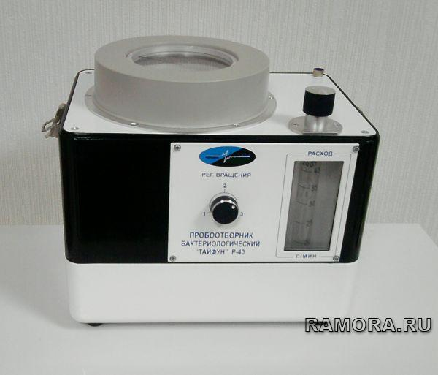
Методы санитарной микробиологии
1. прямое обнаружение патогенных микроорганизмов;
оптический метод прямого подсчета бактерий под
микроскопом в камере Горяева;
2. косвенная индикация возможного присутствия
патогена:
бактериологический метод (менее точный);
измерение биомассы.
общее микробное число (ОМЧ)
— это число всех микроорганизмов
в 1 см3 (мл) или в 1 г субстрата

Slide 14
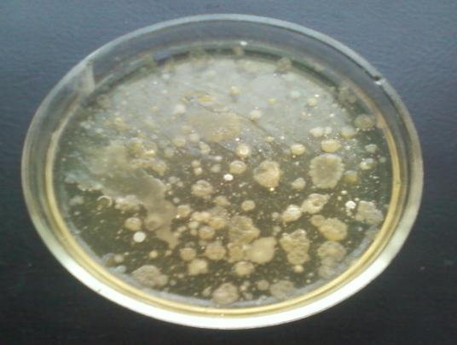
Санитарно-показательные микроорганизмы (СПМО) – микроорганизмы, которые постоянно обитают в естественных полостях тела человека (животных) и постоянно выделяются во внешнюю среду.

Slide 15
Санитарно-показательные микроорганизмы,
определяемые в объектах окружающей среды
Исследуемые объекты | Санитарно-показательные микроорганизмы
Вода | БГКП, энтерококки, стафилококки
Почва | БГКП, энтерококки, термофилы клостридии (С. perfringens),
Воздух | стрептококки, стафилококки
Предметы обихода | БГКП, стафилококки, энтерококки
Пищевые продукты | БГКП, энтерококки, стафилококки, бактерии группы протея

Slide 16
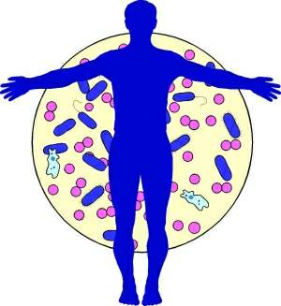
Нормальная микрофлора тела человека
совокупность множества микробиоценозов, характеризующихся определенным составом и занимающих определенный биотоп (кожу и слизистые оболочки) в организме человека, сообщающийся с окружающей средой.
.

Slide 18
Симбио́з
(от греч. συμ- — “совместно” и βίος — “жизнь”)
тесное и продолжительное сосуществование представителей разных биологических видов.

Slide 19
Типы симбиоза в системе
«микроорганизм-человек»
Паразитизм – форма антагонизма, когда один вид питается
за счёт другого, нанося вред своему «хозяину».
Комменсализм - один вид организмов получает от другого
излишек пищи, пространство для своей жизни и
не вредит органам своего «хозяина».
Мутуализм - сотрудничество между двумя видами
организмов, при этом один организм получает
от другого питание, и сам вносит вклад в
поддержание жизни своего «хозяина».

Slide 20
Типы симбиоза в системе
«микроорганизм-микроорганизм»
Нейтрализм – не оказывают друг на друга никакого
действия.
Метабиоз – один вид продолжает процессы, вызванные
другими микроорганизмами, используя
продукты их метаболизма.
Синергизм – продукты обмена одного микроорганизма
стимулируют развитие другого.
Антагонизм – продукты обмена одного микроорганизма
подавляют жизнедеятельность другого.

Slide 21
Основные задачи медицинской микроэкологии:
изучение роли микроорганизмов в обеспечении
резистентности хозяина к инфекции;
выяснение причинно-следственных связей между
микроорганизмами и патологическими состояниями;
изучение механизмов стабильности и специфичности
микрофлоры организма хозяина;
разработка методов экспресс-диагностики, лечения и
профилактики дисбиозов;
разработка новых принципов и подходов
микроэкологического мониторинга объектов внешней
среды для оценки их санитарно-гигиенического состояния.

Slide 22
Нормальная микрофлора человека
Облигатная
(постоянная
обязательная,
резидентная,
аутохтонная)
максимально приспособленные
к существовании
в организме микроорганизмы
Факультативная
(необязательная,
транзиторная,
временная,
случайная)
Определяется контактами с внешней средой

Slide 23
Представители индигенной микрофлоры
разных биотопов человека в норме
Биотоп | Таксоны: род, (некоторые виды)
К о ж а | Staphylococcus (S.epidermidis), Micrococcus, Corynebacterium, Propionibacterium (P.acnes)
Верхние дыхательные пути | Staphylococcus, Streptococcus, Corynebacterium, Neisseria
Ротовая полость | Streptococcus, Lactobacillus, Veillonella, Neisseria, Corynebacterium, Bacteroides, Prevotella, Porphyromonas, Fusobacterium
Толстая кишка | Bifidobacterium, Lactobacillus, Eubacterium, Clostridium (C.perfringens), Enterococcus, Bacteroides, Echerichia (E.coli)
Влагалище | Lactobacillus (L.acidophilus, L.fermentans)

Slide 24
Полезные функции нормальной микрофлоры
Фактор неспецифической резистентности организма
Колонизационная резистентность –
физиологический феномен, направленный на поддержание микроэкологического гомеостаза за счет эволюционно сложившихся симбиотических взаимодействий аутохтонной микрофлоры и организма хозяина.

Slide 25
Факторы нормальной микрофлоры
Бактериоцины и бактериоциноподобные вещества (BLIS)
Бактериальные мурамидазы (лизоцимы)
Перекись водорода
Органические кислоты

Slide 26
Полезные функции нормальной микрофлоры
2. Морфокинетическая роль в онтогенезе органов и систем
Физиологическое воспаление слизистых оболочек, смена эпителия
3. Участие в обменных процессах
Водно-солевой обмен, обмен белков, углеводов, жирных кислот; продукция биологически активных соединений: антибиотиков, витаминов (К, группы В), антиоксидантов (витамина Е и глутатиона)

Slide 27
Полезные функции нормальной микрофлоры
4. Влияние на формирование и поддержание иммунитета.
Антигены бактерий стимулируют иммунную систему, мурамилдипептид КС - неспецифический стимулятор иммуногенеза
5. Антимутагенная функция и расщепление экзогенных и эндогенных токсических продуктов
Разрушает канцерогенные вещества в кишечнике

Slide 28
Продукты катаболизма органических соединений
Газообразные соединения (H₂S, CH₄, H₂, CO₂, NH₃)
Органические (молочная, янтарная и др.) и жирные кислоты с короткой цепью (уксусная, пропионовая, масляная)
Спирты (этанол и др.)
Фенольные и индольные соединения (фенол, индол, скатол, п-крезол)
Амины (гистамин, серотонин, путресцин, кадаверин, тирамин, агматин, пирролидин, пиперидин и др.)

Slide 29
Мочекаменная болезнь и Oxalobacter formigenes
обнаружены почти у всех обследованных детей в возрасте 6-8 лет и 60-80% взрослых лиц
является важнейшим элементом гомеостаза – обеспечивая деградацию солей щавелевой кислоты (оксалатов), препятствует развитию гипероксалурии и возникновению мочекаменной болезни

Slide 30
Аутизм (греч. αυτός, autos — «сам», аутизм — погружение в себя) - феномен подчинённости познавательных процессов внутренним желаниям
и тенденциям субъекта, в результате чего объективная реальность в представлении индивида выглядит более
или менее искажённой.
По данным статистики, аутизмом страдают 5-10 детей на 10000.

Slide 31
«Человек дождя»
(англ. Rain Man) — фильм 1988 года, драма, шедевр мирового кинематографа.
4 премии «Оскар».
Роль больного аутизмом (брат Рэймонд) сыграл Дастин Хоффман

Slide 32
Инфекционная природа аутизма – гипотеза E. R. Bolte (1998)
Столбнячный нейротоксин (СНТ), попав в головной мозг, нарушает высвобождение нейротрансмиттеров, протеолитически расщепляя синаптобревин – белок мембраны синаптических пузырьков.
Введение лабораторным животным СНТ в ткань головного мозга приводит к появлению симптомов аутизма.
Лечение детей с аутизмом антимикробными препаратами, эффективными в отношении патогенных клостридий, способствует улучшению состояния этих пациентов.

Slide 33
Новые виды микроорганизмов, возможно причастные к развитию аутизма
Clostridium bolteae Song et al. 2003.
Cetobacterium somerae Finegold et al. 2003.
Anaerofustis stercorihominis Finegold et al. 2004.
Anaerotruncus colihominis Lawson et al. 2004.

Slide 34
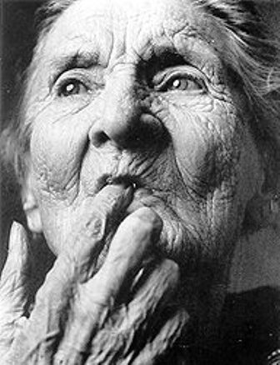
Болезнь Альцгеймера — дегенеративное заболевание центральной нервной системы, характеризующееся прогрессирующим снижением интеллекта, расстройством памяти и изменением поведения.
Патогенез связан с отложением в ткани мозга амилоидного белка, вызывающим дегенерацию нейронов, и нарушением холинэргической синаптической передачи.

Slide 35
Обнаружение трепонем полости рта в ткани головного мозга
Riviere G. R., Riviere K. H., Smith K. S. Molecular and immunological evidence of oral Treponema in the human brain and their association with Alzheimer's disease // Oral Microbiol. Immunol. 2002. V. 17, No. 2. P. 113-118.
При исследовании коры головного мозга трепонемы были обнаружены у 14 из 16 лиц с болезнью Альцгеймера (БА), и только у 4 из 18 здоровых доноров (P<0,001).
Антигены Treponema pectinovorum и/или Treponema socranskii обнаружены в коре головного мозга, тканях варолиева моста, гиппокампа и ганглиях тройничного нерва у лиц с БА.

Slide 36
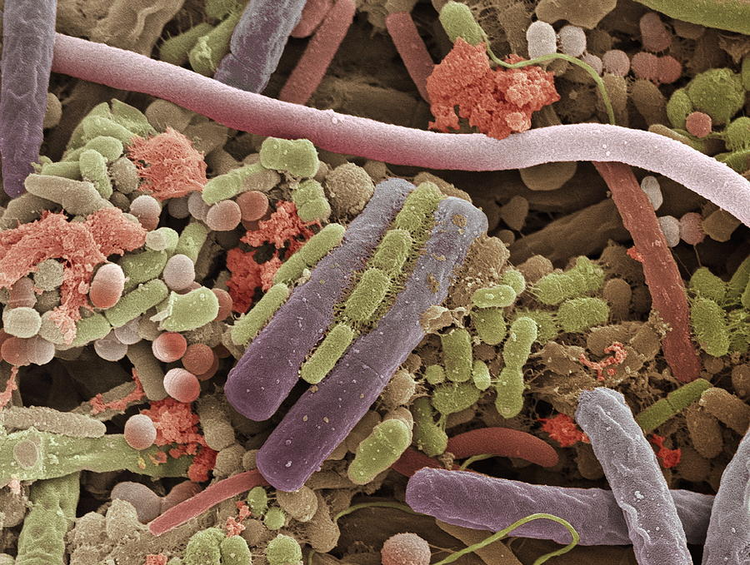
Факторы, оказывающие влияние на состав микрофлоры
Физико-химические факторы
Факторы хозяина (организма человека)
Факторы микрофлоры
Внешние факторы

Slide 37
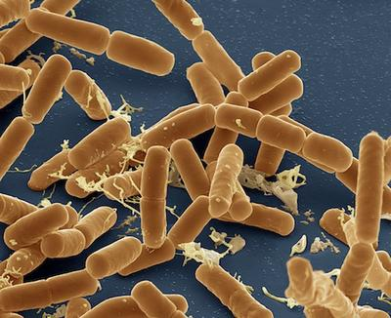
Физико-химические факторы:
температура
рН
анаэробиоз
окислительно-восстановительный потенциал
наличие и доступность питательных веществ

Slide 38
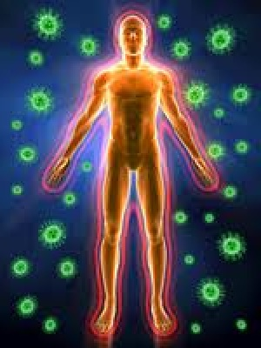
Факторы хозяина (организма человека):
генетические факторы
возраст
заболевания
стресс
гормональные изменения
состояние иммунитета, факторы естественной резистентности

Slide 39
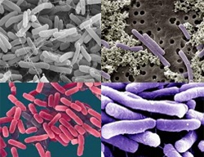
Факторы микрофлоры:
адгезия
межмикробные взаимодействия
персистенция в биотопе

Slide 40
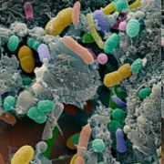
Биопленка — сообщество микробов, которые прикреплены к поверхности или друг к другу, заключены в матрикс синтезированных ими внеклеточных полимерных веществ, имеют измененный фенотип, проявляют другие
параметры роста и экспрессии специфичных генов.

Slide 41
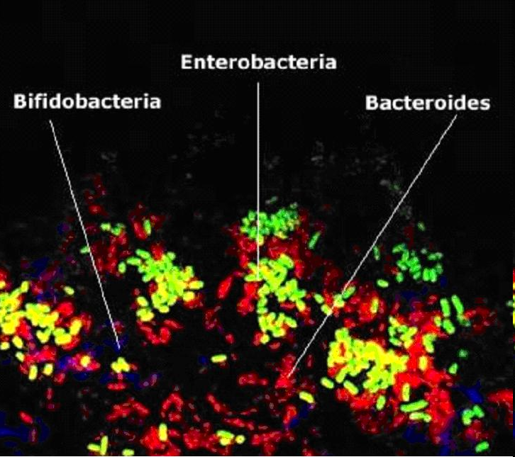
Основные свойства биопленки
взаимодействующая общность разных типов микроорганизмов;
микроорганизмы собраны в микроколонии;
микроколонии окружены защитным матриксом;
микроорганизмы имеют примитивную систему связи;
микроорганизмы в биопленке устойчивы к антибиотикам, антимикробным средствам и реакции организма хозяина.

Slide 42
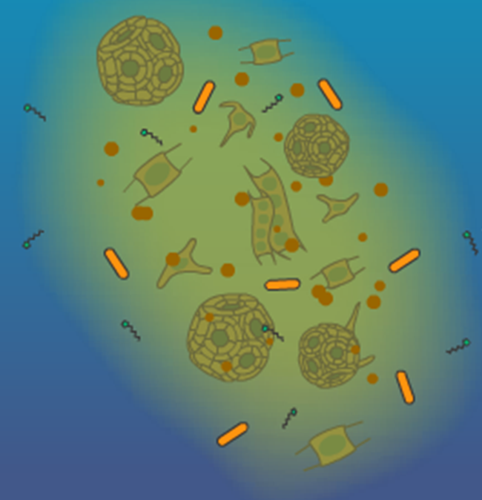
Quorum sensing
Грам «+» бактерии:
олигопептиды,
низкомолекулярные
соединения, содержащие
лактонную группировку,
бутиролактоны.
Грам «-» бактерии:
- N-ацил-гомосеринлактоны

Slide 43
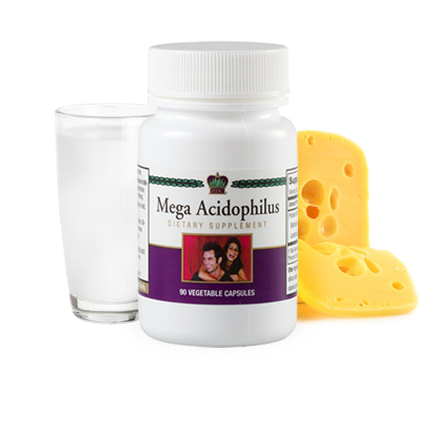
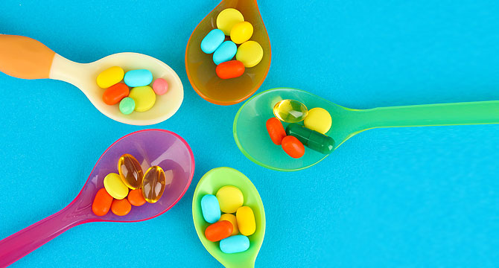
Внешние факторы:
окружающая среда
диета
антибиотики и химиопрепараты
лекарственные средства и немедикаментозное лечение
курение, алкоголь, зубные протезы и др.

Slide 44
Влияние пищевого рациона на микрофлору кишечника [Benno et al., 1986].
Сельские жители-японцы (Tsuyamamachi, префектура Miyagi) – 9 человек.
Отварной рис, лапша, японский хрен, фрукты, грибы, китайская капуста, огурцы, шпинат, соевый сыр (natto); рыба-сырец (sashimi), ракообразные, морская водоросль; квашеные, маринованные овощи; яйца; мисо (ферментированная соевая паста из вареных соевых бобов и риса), соевый творог (tofu), нори (сушеная красная водоросль), японский зеленый чай.

Slide 45
Влияние пищевого рациона на микрофлору кишечника [Benno et al., 1986].
Городские жители-канадцы (Торонто, Онтарио) – 8 человек.
Говядина, жаренная на открытом огне; бекон, ветчина; яйца; цельное молоко; суп, содержащий молоко и кукурузу (пшеницу); мороженое, торты (пирожные), овощи и фрукты, хлеб, сливочное масло, кофе.

Slide 46
Влияние пищевого рациона на микрофлору кишечника [Benno et al., 1986].
Японцы:
23 рода, > 75 видов или биоваров
↑ количество эубактерий, бифидобактерий, бацилл, лактобацилл и вейлонелл
↑ частота встречаемости бифидобактерий
Канадцы:
18 родов, > 66 видов или биоваров
↑ количество бактероидов и лецитиназоположительных клостридий
↑ частота встречаемости Bacteroides uniformis, Clostridium innocuum и Bacillus spp.

Slide 47
Патогенетические лекарственные средства с выявленным антимикробным действием
1. Антидепрессанты
Метралиндол (инказан), Пирлиндол (пиразидол)
Тримипрамин (сурмонтил)
2. Нейролептики (производные фенотиазина)
Хлорпромазин (аминазин), Промазин (пропазин)
Алимемазин (терален, валлерган)
3. Антигистаминные (производные фенотиазина)
Прометазин (дипразин, пипольфен)
Дифенгидрамин (димедрол), Клемастин (тавегил)
4.Нестероидные противовоспалительные
Кислота ацетилсалициловая (аспирин), Ортофен
5. Противоязвенные
Квидитен
6. Противоопухолевые
Проспидин, Диброспидий хлорид (спиробромин)
7. Местноанестезирующие
Новокаин (прокаин), Лидокаин (лигнокаин, ксилокаин)

Slide 48
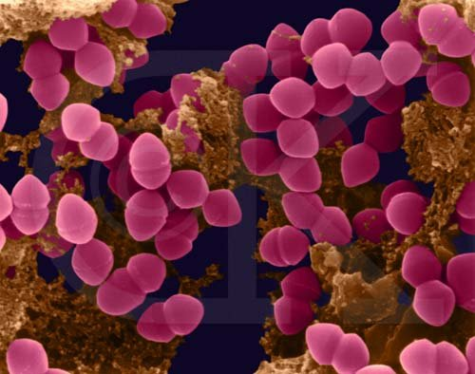
Дисбиоз (дисбактериоз) любое количественное или качественное изменение нормальной микрофлоры, возникающее под действием экзогенных или эндогенных факторов на макроорганизм или микроорганизмы, и являющееся причиной заболевания, либо следствием уже существующих патологических процессов

Slide 50
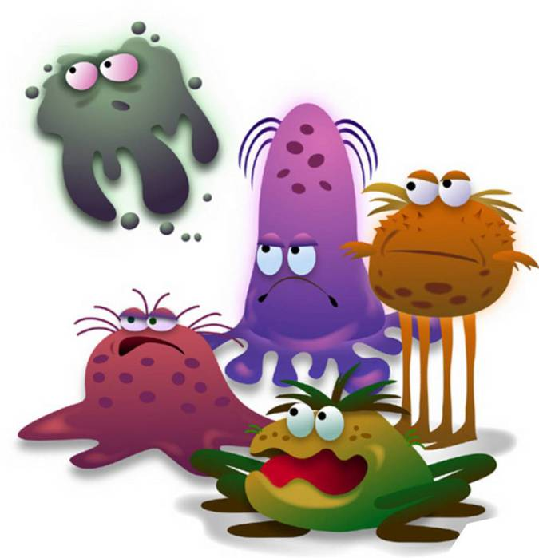
Отрицательное влияние микрофлоры
1. Представители нормальной микрофлоры
являются источником
эндогенной и аутогенной инфекции
2. Продуцируют вредные
для организма продукты гниения.
3. При действии микробных декарбоксилаз
и ЛПС высвобождается дополнительное
количество гистамина (аллергия)
4. Способны отщеплять
патогенные варианты (мутировать –
антибиотикорезистентность).

Slide 51
Трудности в изучении разнообразия микробиоценозов биотопов человека
< 30%
Традиционный подход
(бактериологический метод)
Новые методы
(молекулярно-генетические)

Slide 52
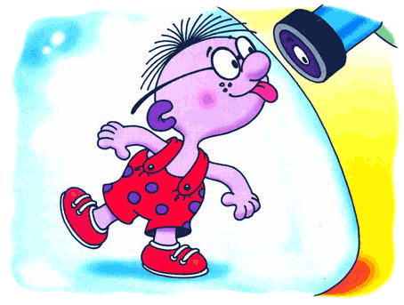
Спасибо за внимание

